Slide 1
“ESTUDIO EPIDEMIOLÓGICO DE BRUCELOSIS HUMANA Y ANIMAL EN CUATRO COMUNIDADES DE PEQUEÑOS GANADEROS DE SANTO DOMINGO DE LOS TSÁCHILAS.”
Proyecto Investigativo de Tesis
Área Pecuaria.

Slide 2
PRESENTACIÓN.
Director
Dr. Gelacio Gómez MSc.
Codirector
Dr. Félix Valdivieso MSc.
Autores
Héctor Leonardo Intriago Zambrano
David Esteban Mendoza Bombon

Slide 3
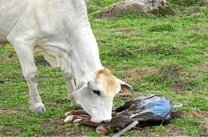
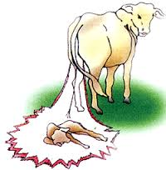
INTRODUCCIÓN
(Agrocalidad, 2009).
Zoonósica, ampliamente difundida
Oliviera (2000).
Enfermedad Infectocontagiosa
Brucella abortus
MAGAP (2009).
disminución de la eficiencia reproductiva
MAGAP (2009).
Disminución del numero de crías al año
MENOS INGRESOS ECONÓMICOS AL PEQUEÑO PRODUCTOR

Slide 4
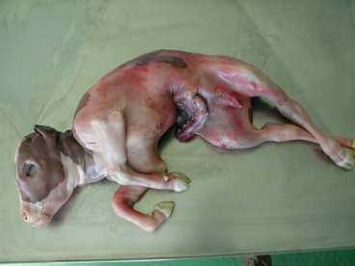
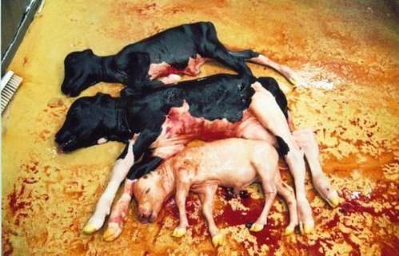
ENFERMEDAD REPRODUCTIVA
SINTOMAS:
Epididimitis ( Machos )
Orquitis ( Machos )
Disminución de la producción láctea
Placentitis
Infertilidad
Esterilidad
Abortos
Crías débiles
Interrupción de programas de Mejoramiento genético

Slide 5
OBJETIVOS
Determinar la prevalencia de brucelosis humana y animal, en cuatro comunidades de pequeños ganaderos de la Provincia de Santo Domingo de los Tsáchilas.
Determinar la prevalencia de Brucelosis Bovina y Humana, mediante análisis serológicos.
Establecer la Relación entre brucelosis bovina y humana.
Determinar los factores de riesgos zoonósicos de brucelosis a través de encuestas epidemiológicas

Slide 6
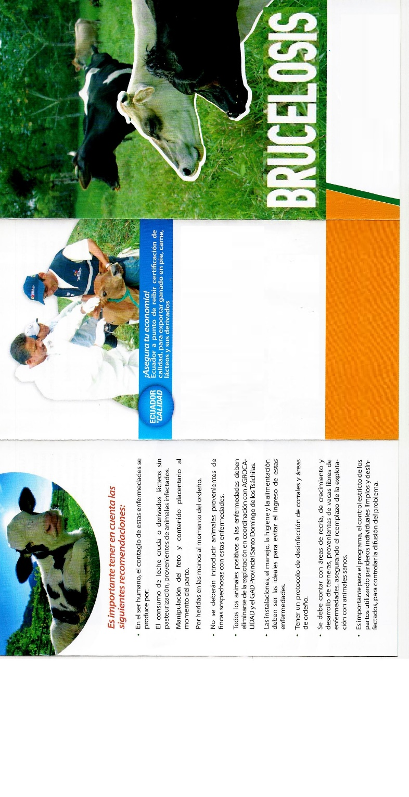
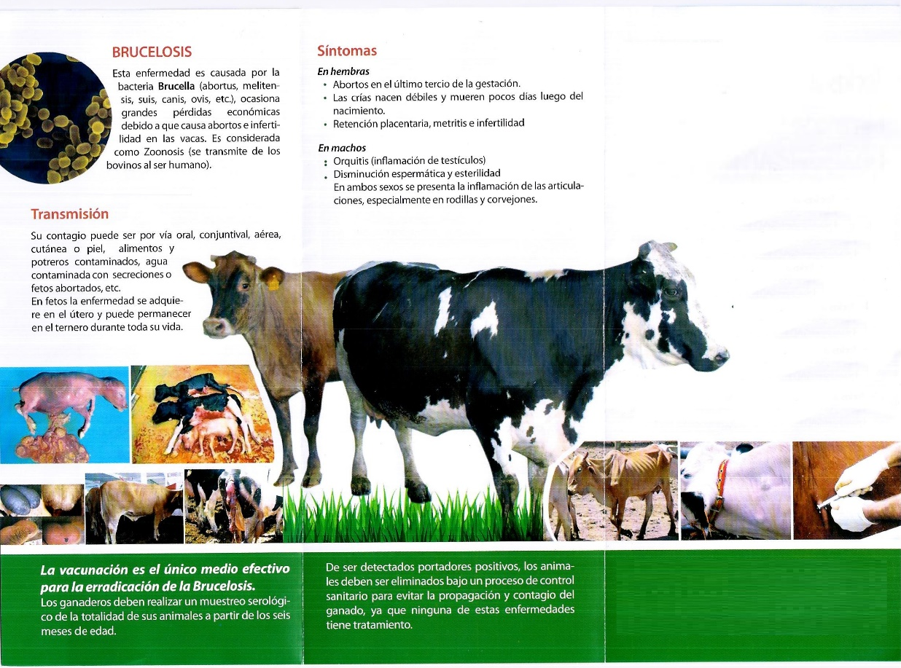
Objetivo institucional
Difundir los resultados, conclusiones y recomendaciones del diagnóstico, a la población para su conocimiento mediante un documento técnico investigativo a través del cual se difundan las medidas de prevención y control de la enfermedad

Slide 7
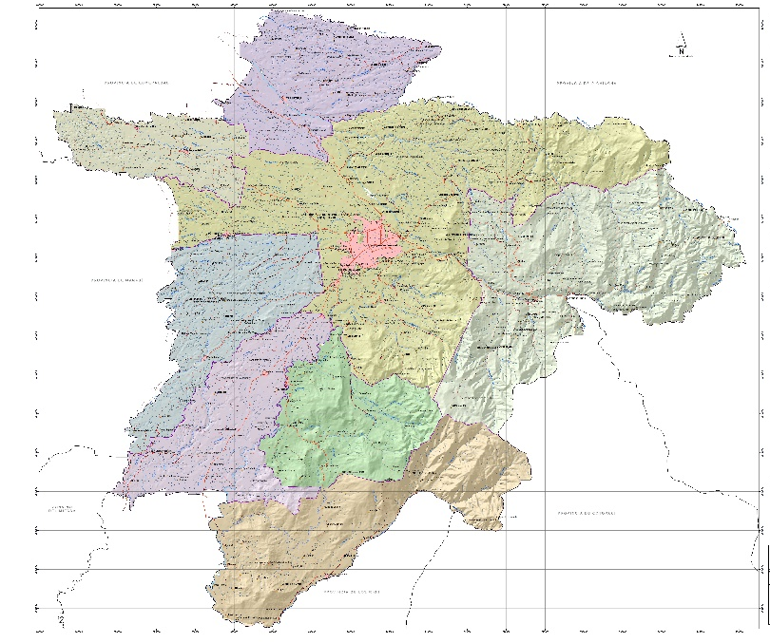
UBICACIÓN DEL LUGAR DE INVESTIGACIÓN
UBICACIÓN POLÍTICA
UBICACIÓN POLÍTICA
País : Ecuador
Provincia : Santo Domingo de los Tsáchilas
Cantón : Santo Domingo
Parroquias : Alluriquín y El Esfuerzo
Comunidades : San Miguel de Lelia, La Florida, Diez de Agosto y La Reforma
10 de agosto
La Florida
La Reforma
San Miguel de Lelia

Slide 8
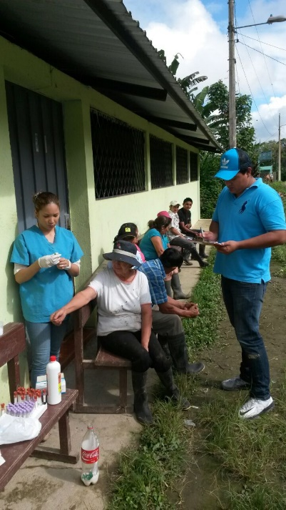
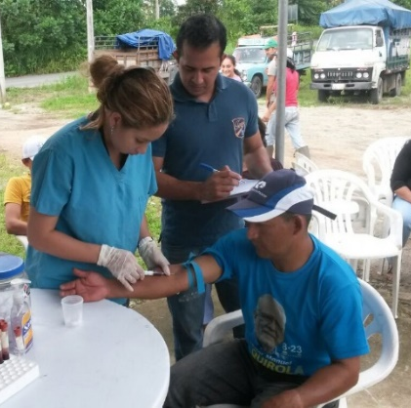
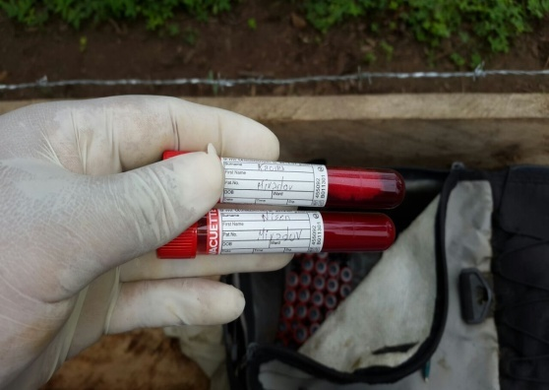
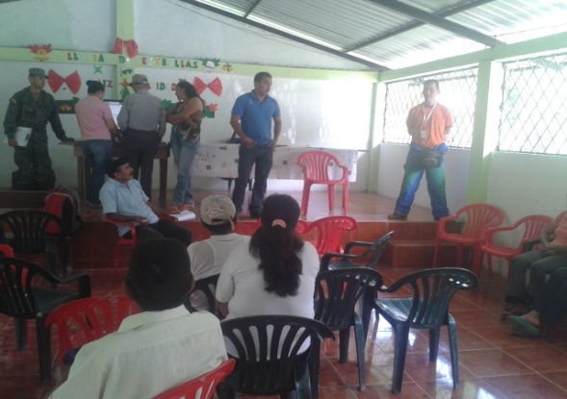
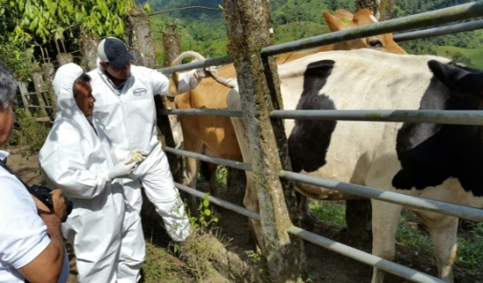
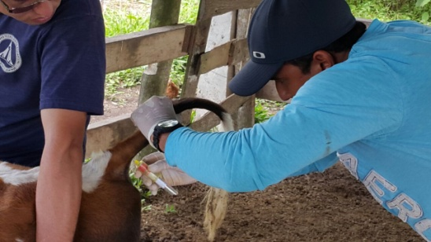
MÉTODOS
Análisis en humanos (intravenosa)
Socialización
Análisis en animales(3ra vena coccígea arteria caudal)

Slide 9
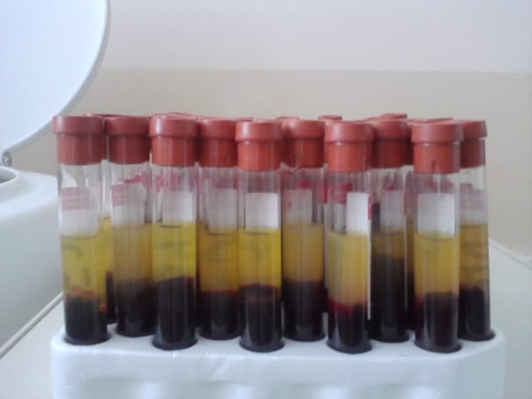
MATERIALES Y METODOS
Materiales de campo.
Encuestas epidemiológicas,guantes quirúrgicos, guantes ginecológicos, agujas vacutaimer, copa para vacutaimer, tubos de ensayo, caja refrigerante, jeringas, 1022 unidades bovinas (vacas y vaconas).
Equipos
Los equipos son: Centrífuga, Refrigeradora, Aglutinoscopio, Estufa.
Reactivos
Los reactivos son los siguientes: antígeno SAT (antígeno para el diagnóstico serológico de brucelosis. RB (antigeno para el diagnostico serológico de brucelosis).

Slide 10
METODOLOGÍA DE LA FASE LABORATORIO
Análisis en humanos
Se realizo las pruebas en el CIZ (Centro Internacional de Zoonosis) de la Facultad de veterinaria de la Universidad Central del Ecuador, se realizarón las siguientes pruebas:
Prueba Rosa de Bengala (RB)
Prueba SAT EDTA

Slide 11
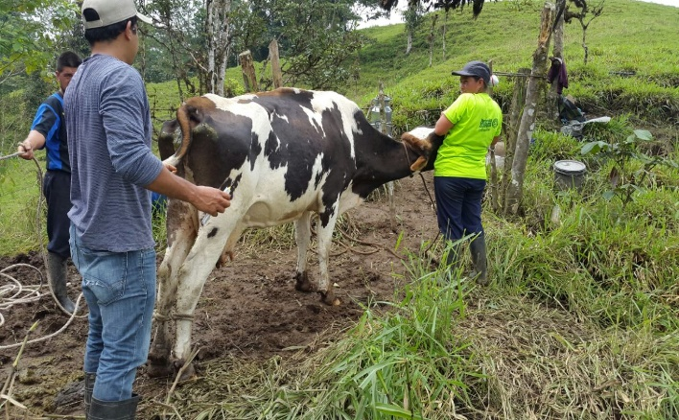
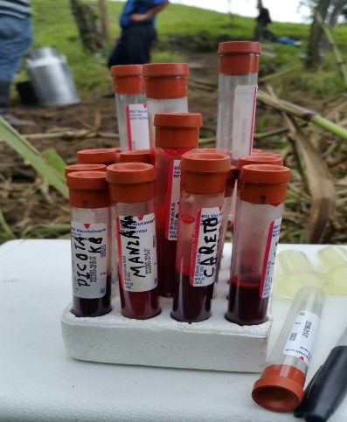
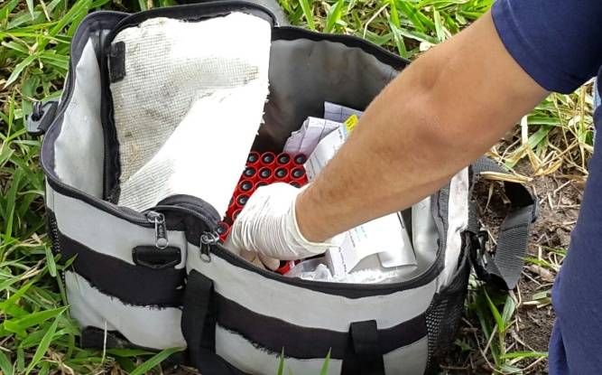
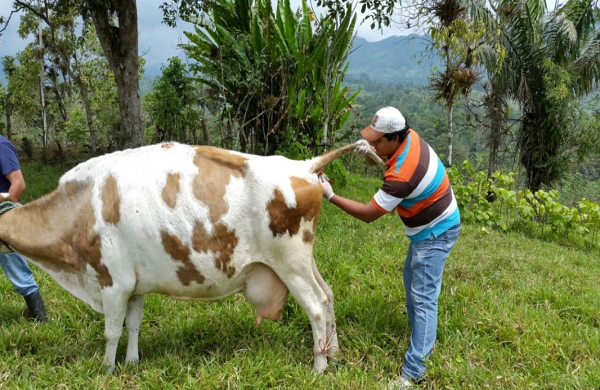
Análisis en animales
Se realizo las pruebas en el laboratorio Livexlab de la ciudad de Quito, mismo que esta acreditado por Agrocalidad, se realizarón las siguientes pruebas:
Prueba Rosa de Bengala (RB)
Prueba SAT EDTA

Slide 12
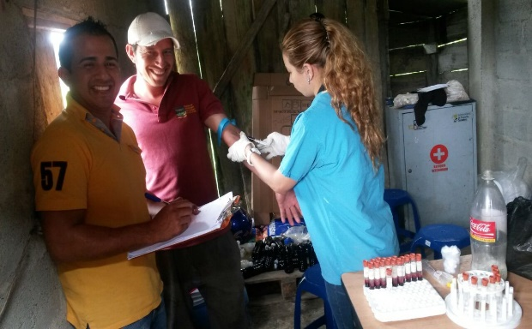
RESULTADOS
Número de personas Positivas: 3
PREVALENCIA HUMANA
( N+)
P = ------------- * 100
T
(P) = % Prevalencia
(N +) = Número de Individuos Positivos
T = Total de Individuos Analizados
P= 3/65 * 100 = 4,61 %

Slide 13
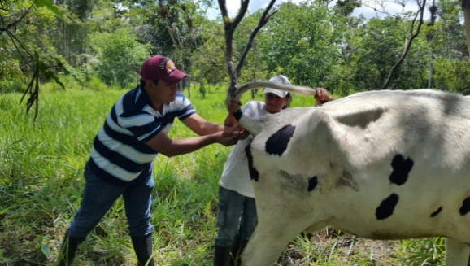
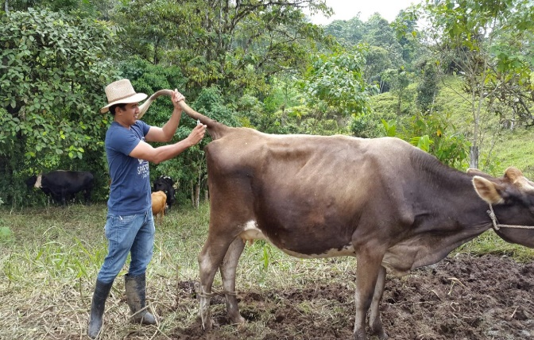
RESULTADOS
Número de animales positivos: 7
PREVALENCIA ANIMAL
( N+)
P = ------------- * 100
T
(P) = % Prevalencia
(N +) = Número de animales Positivos
T = Total de animales Analizados
P= 7/1022 * 100 = 0,68 %

Slide 14
Análisis descriptivo de los resultados de laboratorio en el muestreo serológico animal
Cuadro 1. Número de animales con resultado positivo por comunidad
Comunidad | Parroquia | # de predios | # animales muestreados | # animales infectados
San Miguel de Lelia | Alluriquin | 22 | 456 | 0
La Florida | Alluriquin | 10 | 221 | 1
Diez de Agosto | Alluriquin | 8 | 179 | 3
La Reforma | El Esfuerzo | 7 | 166 | 3
TOTAL |  | 47 | 1022 | 7
Detalle | Días de producción | Costo/nivel de finca | Costo
Descarte del animal |  |  | 1000,00
Producción 7 lt/dia | 180 | 0,50 | 630,00
TOTAL |  |  | 1630,00
El costo por descarte por cada animal es de 1 630 dólares lo que genera un total de 11470 dólares de costo totales por los 7 animales que dieron positivo.

Slide 15
Análisis descriptivo de los resultados de laboratorio en el muestreo serológico humano
Cuadro 2. Número de personas muestreadas por comunidad
Comunidad | Parroquia | # de personas muestreadas | # personas resultado positiva
San Miguel de Lelia | Alluriquin | 31 | 1
La Florida | Santo Domingo | 14 | 0
Diez de Agosto | Alluriquin | 11 | 1
La Reforma | El Esfuerzo | 9 | 1
TOTAL |  | 65 | 3
los resultados a través de las pruebas de diagnóstico realizadas a 65 personas tanto en (RB) Y (SAT – EDTA) tres persona resultaron positivas en al menos una de las pruebas, lo cual indica que existe una prevalencia del 4,61 %.

Slide 16
Análisis descriptivo de los resultados de la encuesta sobre factores de
riesgo aplicada al personal en estudio
Cuadro 3. Tipo de Actividad que realizan las personas de las comunidades
Parámetro Número de personas Porcentaje (%)
Personas en la actividad pecuaria 45 69 % Personas en la actividad agrícola administrativa 12 18,4 % Personas en la actividad administrativa 8 12,1 % Total 65 100%
El 69 % (45/65) está directamente relacionado con la actividad pecuaria y ganadera. Según Macías 2013, la enfermedad se transmite por dos mecanismos claramente definidos: por contagio directo, mediante contacto, inoculación o inhalación, o por vía indirecta, a través de la ingestión de productos lácteos contaminados o no pasteurizados

Slide 17
Cuadro 4. Presencia de Síntomas relacionados a brucelosis humana
Parámetro Número de personas Porcentaje (%)
Personas con Fiebre Ondulante 6 9,23 Personas con dolores articulares 11 16,92 Personas con falta de apetito 2 4,61
Ninguna de las personas no se han realizado un examen para determinar la existencia de la enfermedad Macías (2013), menciona que la brucelosis humana presenta manifestaciones clínicas muy polimorfas, a veces es asintomática los síntomas y signos iniciales son, a menudo, inespecíficos

Slide 18
Cuadro 5. Contacto de las personas por tipo de animales
Parámetro Número de personas Porcentaje (%)
Personas que han tenido Contacto con Bovinos 65 100 Personas que han tenido Contacto con Porcinos 65 100 Personas que han tenido Contacto con Equinos 60 92,30
El 100 % (65/65) de las personas en estudio han tenido contacto con los bovinos, el 100 % (65/65) de las personas han tenido contacto con porcinos y el 92,30 % (60/65) persona han tenido contacto con equinos según (Agrocalidad, 2009) la brucelosis es una enfermedad infecto-contagiosa causada por la bacteria Brucella, ataca a bovinos, caprinos, ovinos y cerdos, provocando abortos

Slide 19
CONCLUSIONES
A través del presente Estudio Epidemiológico se puede determinar que existe una prevalencia de brucelosis humana del 4,61 % y al tratarse de una enfermedad zoonósica, el riesgo epidemiológico está latente en la zona de estudio.

Slide 20
CONCLUSIONES
Existe una prevalencia de brucelosis animal del 0,68 %, aunque el valor no es significativo actualmente existe la enfermedad en algunos sectores, lo que se convierte en un riesgo, debido a que no existe una cultura de prevención de la enfermedad, pues la mayoría de ganaderos no realiza un manejo sanitario preventivo a través de la vacunación de sus animales, además existe el riesgo de transmisión a las personas en campo y a los que consumen los subproductos lácteos.

Slide 21
CONCLUSIONES
Se puede considerar que existe relación entre la brucelosis humana y animal ya que los análisis muestran que existe prevalencia con un porcentaje del 4,61 % y el 0,68% respectivamente, por lo que se deben tomar las medidas correctivas para controlar la enfermedad.

Slide 22
RECOMENDACIONES
Coordinar con el Ministerio de Salud Pública del Ecuador, para que las personas que resultaron positivas, se les realicen el análisis después de seis meses como lo recomienda el Centro Internacional de Zoonosis y determinar el mejor tratamiento a seguir.
Tener precaución con el manejo de secreciones, placentas las cuales se debe incinerar o enterrar con cal así como tener precaución en el consumo de productos y subproductos lácteos no pasteurizados; ya que todos estos son un foco de infección.

Slide 23
RECOMENDACIONES
Realizar capacitaciones permanentes, a través de los técnicos del MAGAP a los productores ganaderos de la Provincia con la finalidad de crear conciencia en las personas, principalmente para que mejoren sus prácticas sanitarias, puesto que la mejor medida de prevención es la vacunación, que la mayoría no la utiliza por el desconocimiento existente.

Slide 24
RECOMENDACIONES
Promover que Agrocalidad como organismo de control sanitario nacional exija e inspeccione la vacunación y revacunación según el caso para prevenir la enfermedad de las terneras entre los tres a ocho meses en las fincas de la Provincia.
Realizar exámenes sanitarios a los animales con síntomas de la enfermedad y recomendar el sacrificio de los que resulten positivos, además aplicar técnicas de reproducción como la inseminación artificial para evitar el contagio reproductivo de los animales.

Slide 25
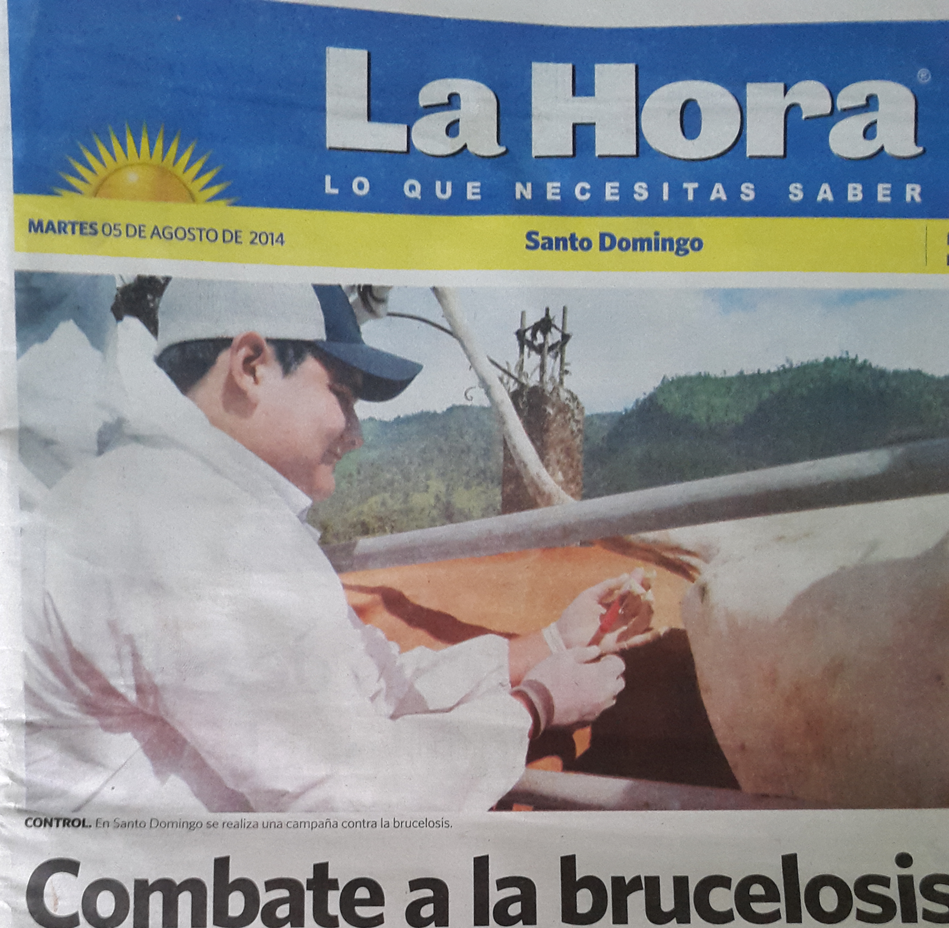
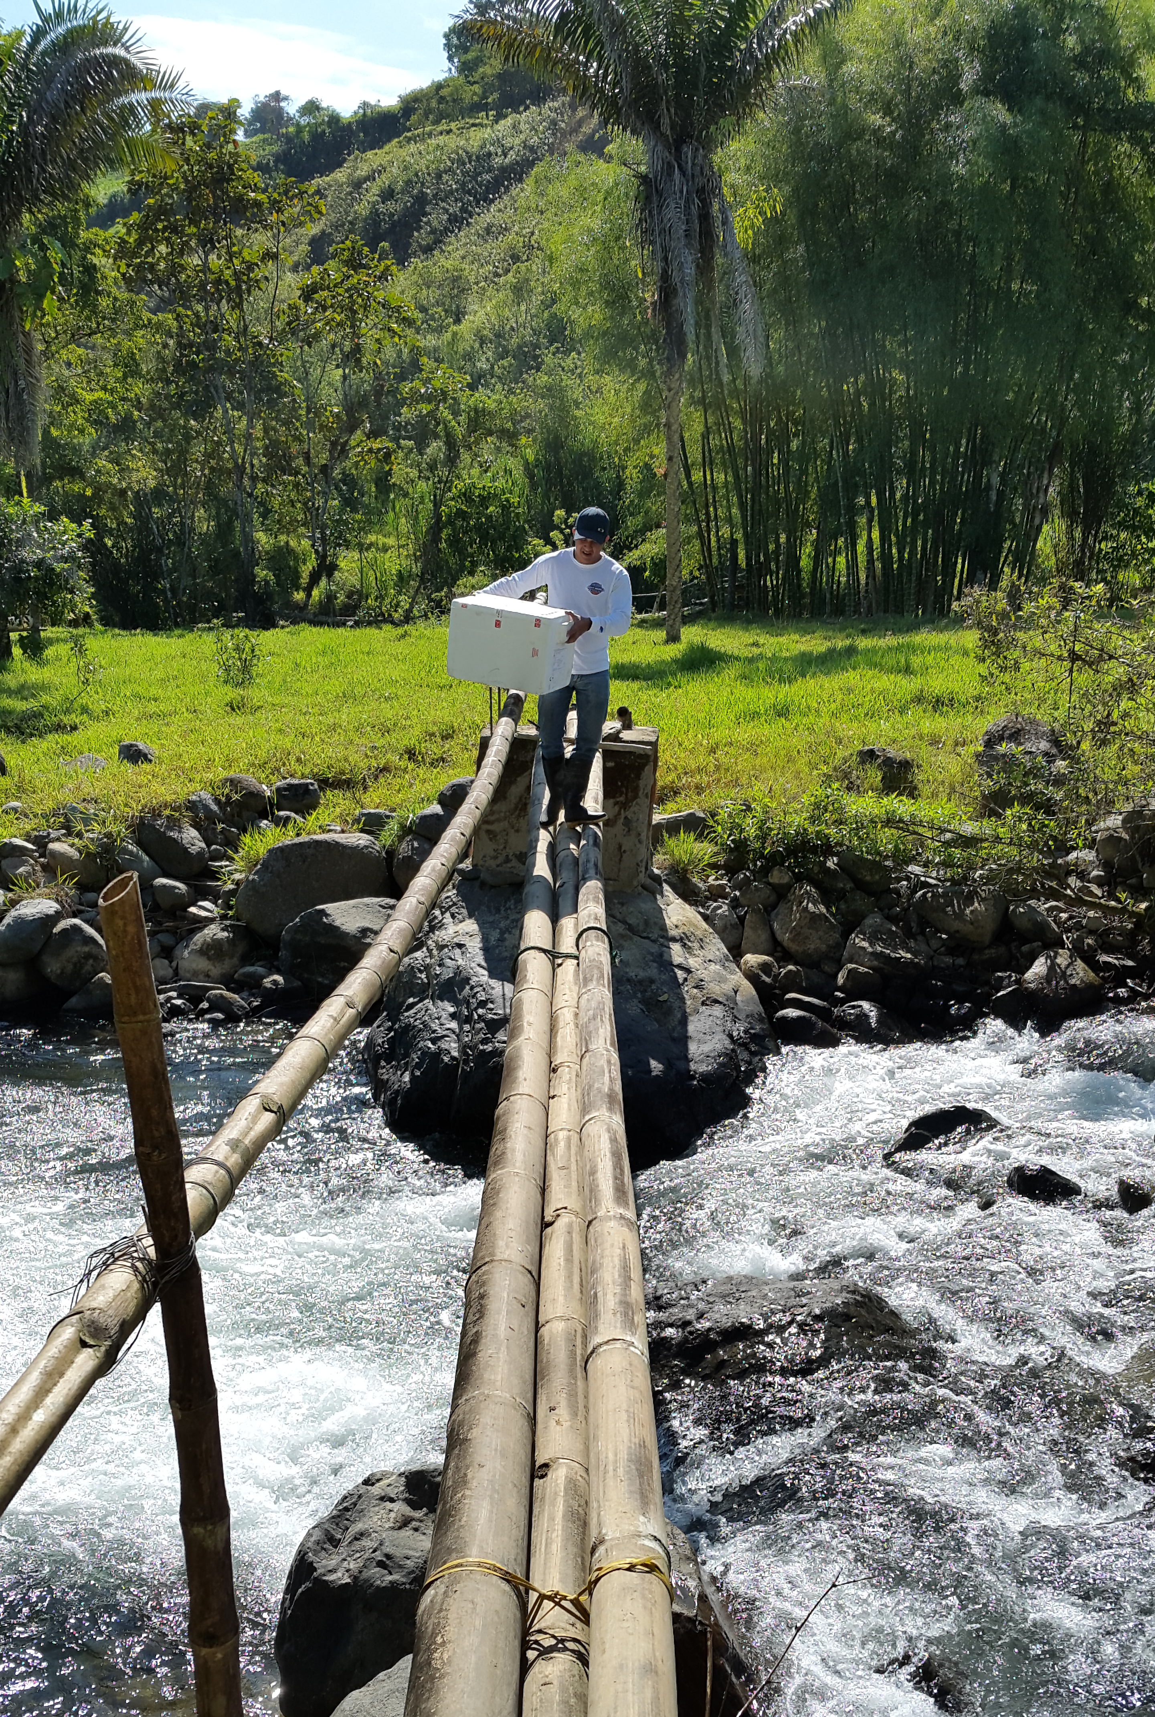
GRACIAS

